Slide 1
2020 국립암센터 의학물리 아카데미 과정
Chapter 9. Dose distribution and scatter analysis
충남대병원 방사선종양학과
김 기 환 ( Ph.D.)
2020.6.12

Slide 2
목차
Phantom
Depth dose
PDD
TAR
SAR

Slide 3

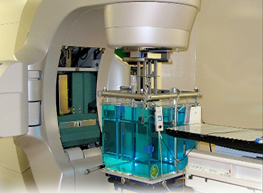
Introduction
환자내부의 선량분포-> 인체 내에서 직접 보는 것은 불가능
인체와 유사한 팬톰 사용-> 팬톰 내의 선량분포 계산-> 인체 내 선량분포로 근사값
→
real dose
in patient
→

Slide 4
9.1 Phantom
선량측정-> 통상적으로 물팬톰 사용
장점
Muscle 과 연부조직에 대한 흡수와 산란특성 거의 같음
측정 재현성이 용이함
즉, 에너지 특성(흡수및 전달)이 동일하다는 의미
단점
이온전리함과 검출기들이 방수처리가 되어 있지 않으면 측정시
물에 의한 영향을 받음

Slide 5
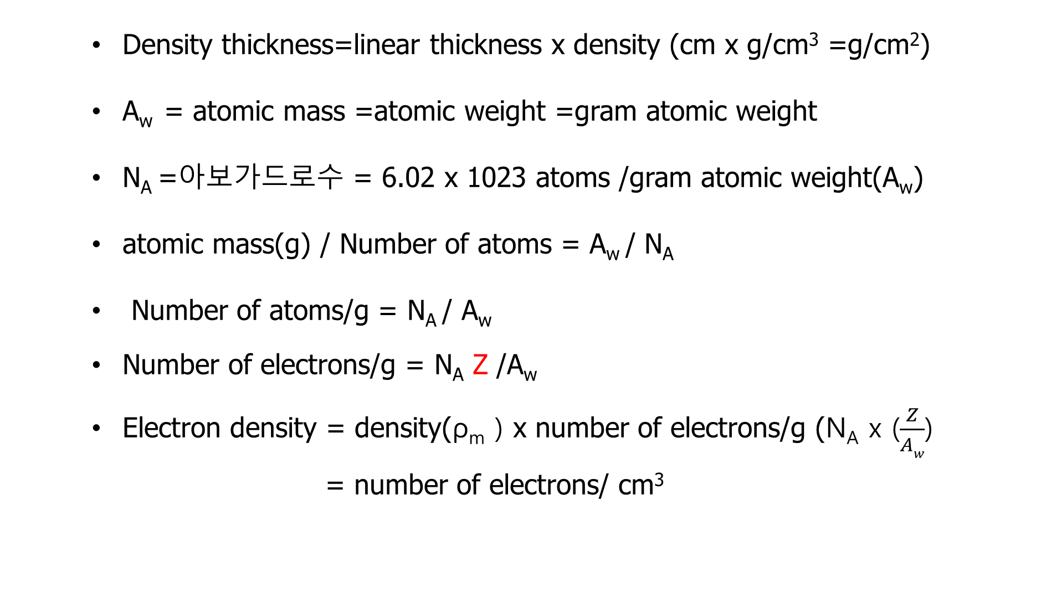
용어 정리
Density thickness=linear thickness x density (cm x g/cm³ =g/cm²)
A_{w} = atomic mass =atomic weight =gram atomic weight
N_{A} =아보가드로수 = 6.02 x 1023 atoms /gram atomic weight(A_{w})
atomic mass(g) / Number of atoms = A_{w} / N_{A}
Number of atoms/g = N_{A} / A_{w}
Number of electrons/g = N_{A} Z /A_{w}
Electron density = density(ρ_{m} ) x number of electrons/g (N_{A} x ($\frac{Z}{Aw}$)
= number of electrons/ cm³

Slide 6
인체 내 Compton 상호작용에 의한 에너지 전달과정
인체와 에너지 전달을
하지 않고 밖으로 빠져 나가는
X-선
방사화
X-선
X-선
전자
매질에 흡수된
이차전자에너지
입사한 X선 에너지 대부분을
인체내에서 전달받은 일차 고속전자

Slide 7
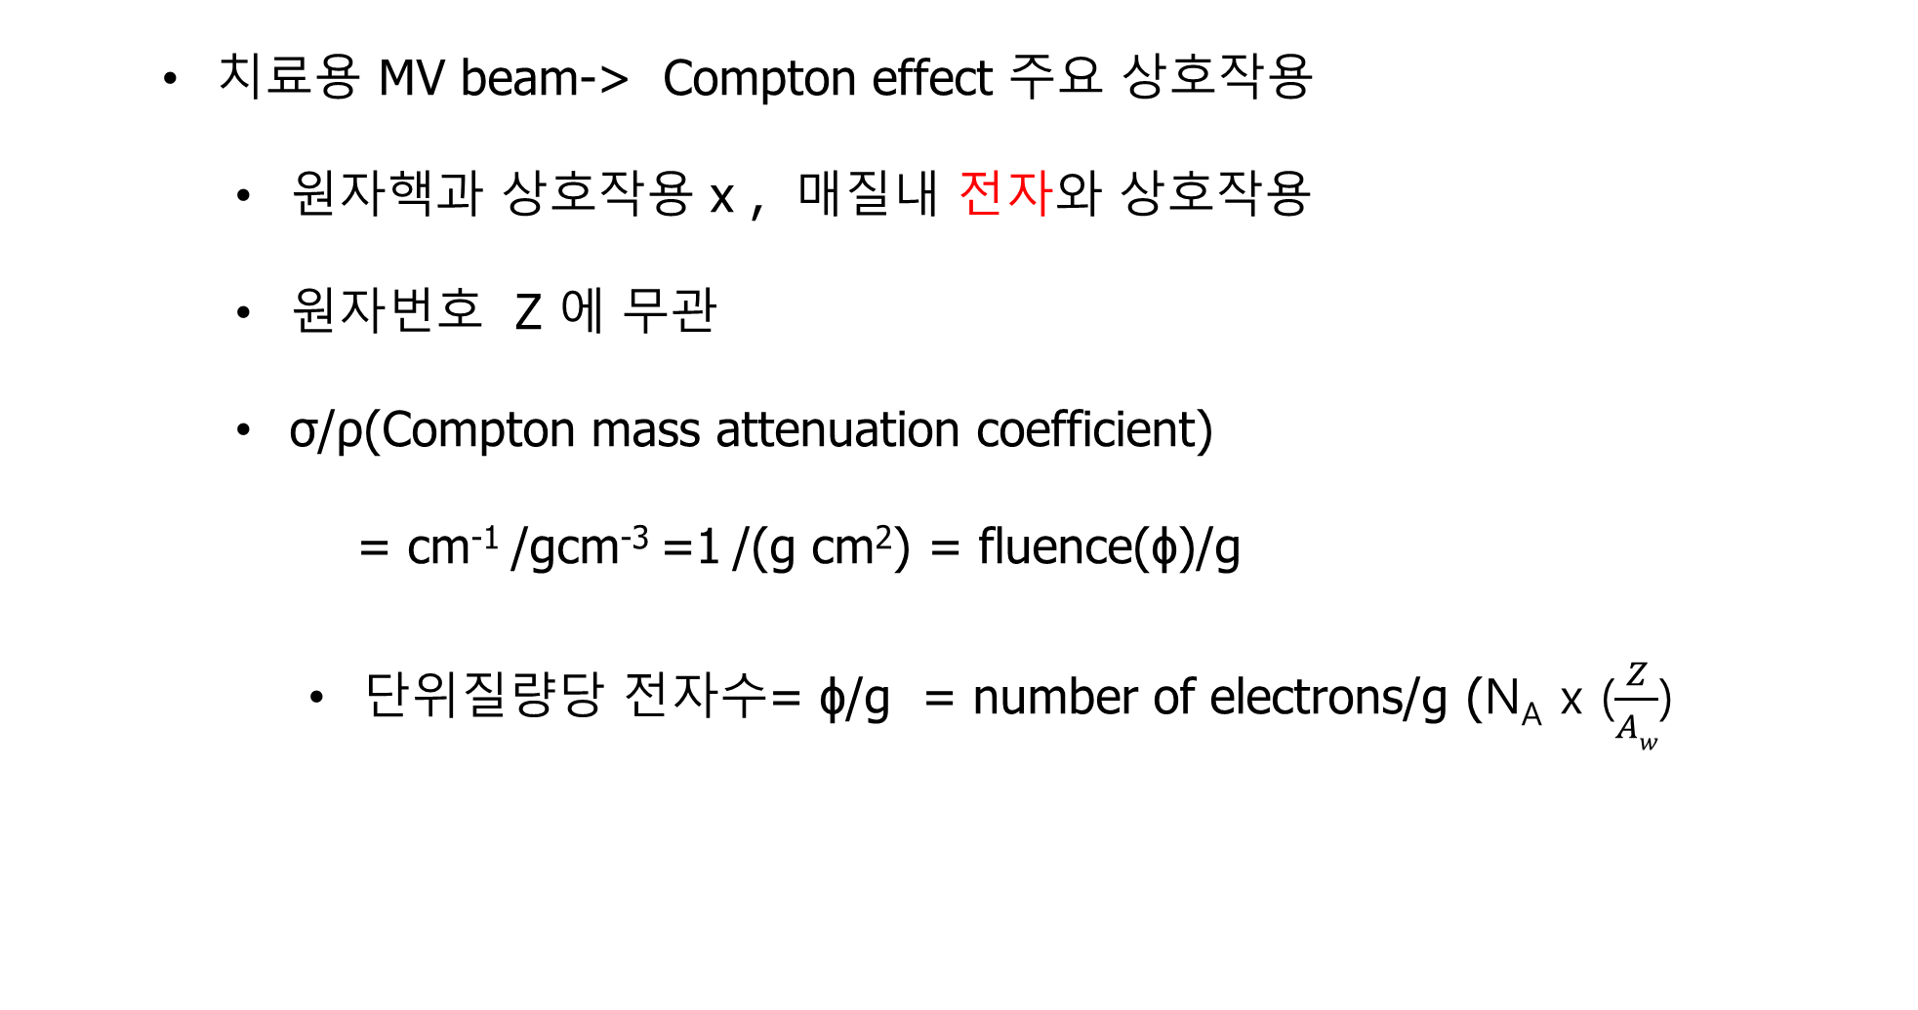
치료용 MV beam-> Compton effect 주요 상호작용
원자핵과 상호작용 x , 매질내 전자와 상호작용
원자번호 Z 에 무관
σ/ρ(Compton mass attenuation coefficient)
= cm⁻¹ /gcm⁻³ =1 /(g cm²) = fluence(ϕ)/g
단위질량당 전자수= ϕ/g = number of electrons/g (N_{A} x ($\frac{Z}{Aw}$)

Slide 8
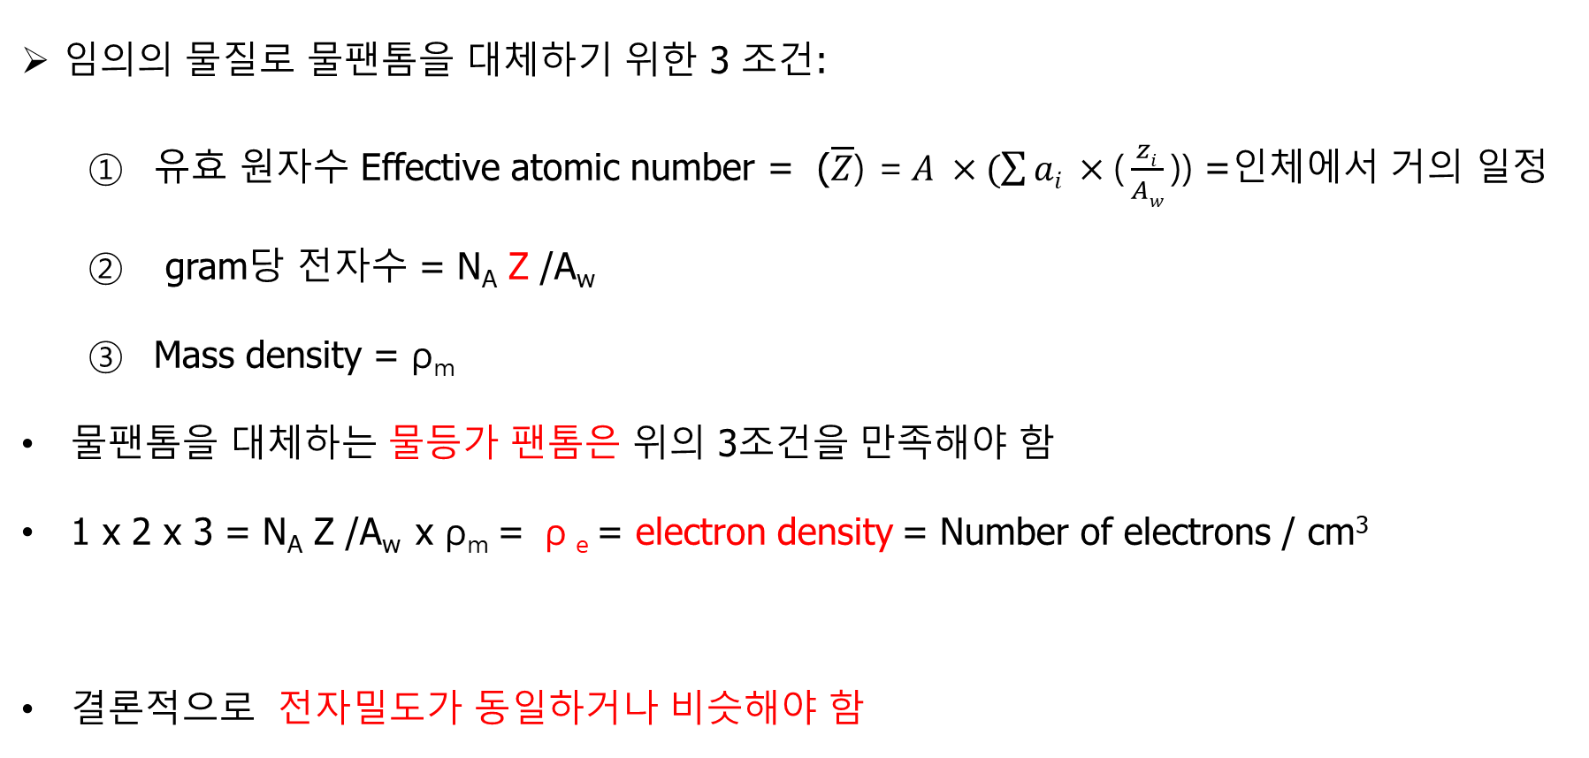
Compton 상호 작용에서의 이상적인 팬톰 조건
임의의 물질로 물팬톰을 대체하기 위한 3 조건:
유효 원자수 Effective atomic number = ($\overline{Z}$) =$A ×(\sum{ai ×\text{(}\frac{zi}{Aw}\text{))}}$ =인체에서 거의 일정
gram당 전자수 = N_{A} Z /A_{w}
Mass density = ρ_{m}
물팬톰을 대체하는 물등가 팬톰은 위의 3조건을 만족해야 함
1 x 2 x 3 = N_{A} Z /A_{w} x ρ_{m} = ρ _{e} = electron density = Number of electrons / cm³
결론적으로 전자밀도가 동일하거나 비슷해야 함

Slide 9
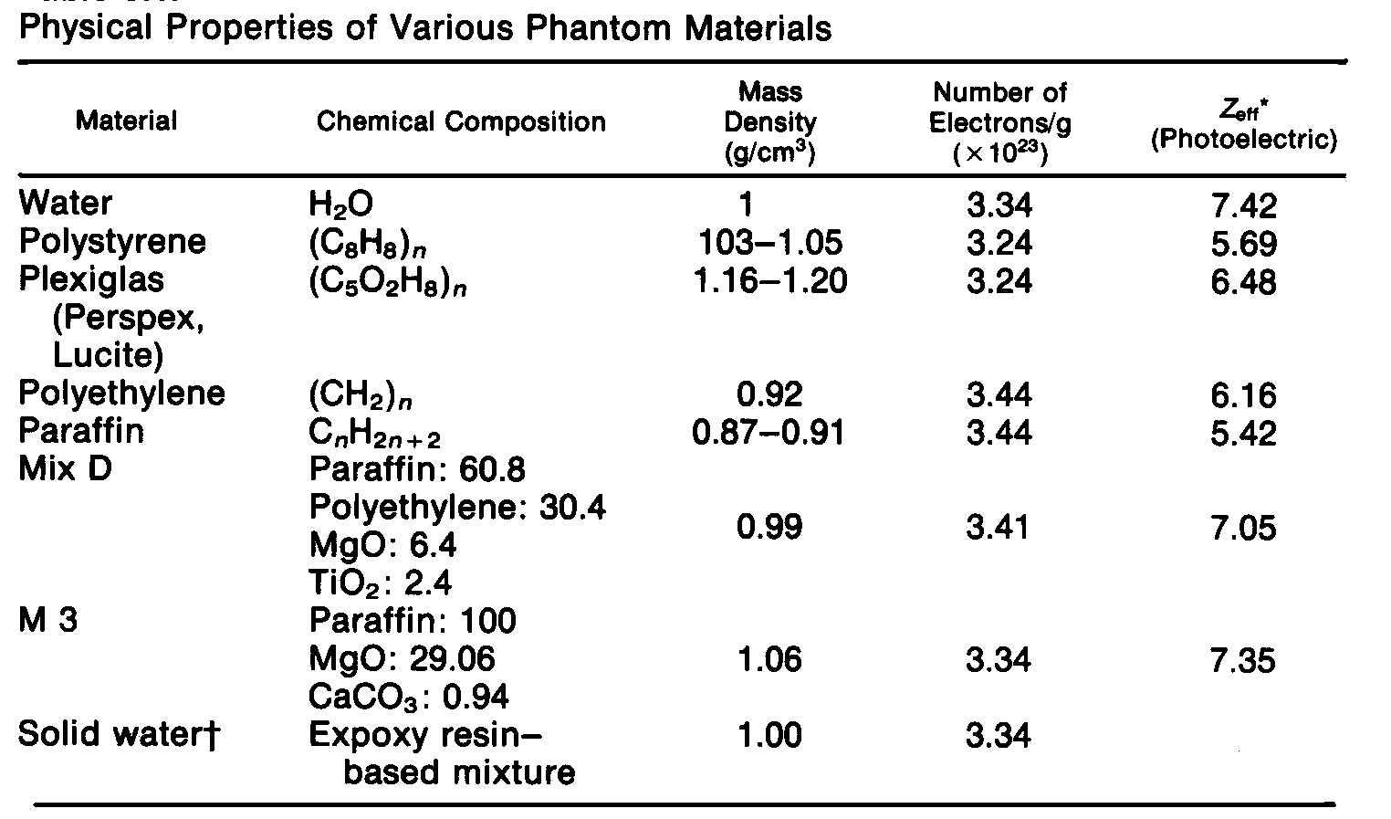
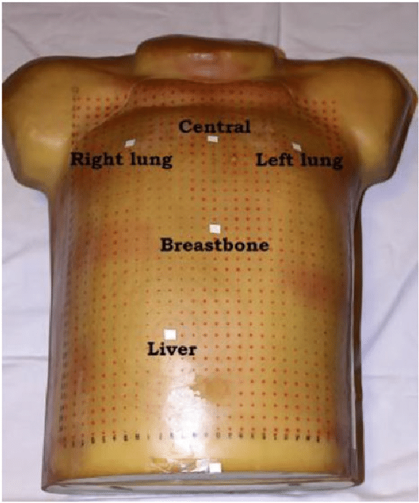
선량측정에 사용되는 여러 팬톰
Lucite, Polystyrene –가장 많이 사용하는 팬톰
단점 - 질량밀도의 폭이 큼
장점 - 질량당 전자수가 일정-> 선량측정 가능
Anthropomorphic phantom
- 모델명 Anderson Rando Phantom
- 여러 개의 밀도를 가진 팬톰을 삽입
- 인체 조직의 선량측정 용이

Slide 10
Anthropomorphic phantom
Tissue 를 대체할 여러 제조법 (white..et al) –인체팬톰에 많이 사용
epoxy 수지(resin) 에 특정 충전재(Filler) -> 혼합물 mixture ( Mix D, M3 …)
이 혼합물이 방사선에 대하여 갖는 성질은 tissue에 대한 방사선특성와 유사함
Tissue 대체 혼합물들로 만든 팬톰의 방사선에 대한 조건들
mass attenuation coefﬁcient, mass energy absorption coefﬁcient ,
electron mass stopping power , angular scattering power ratios
Solid Phantom( Constantinou et. Al)
재질: 에폭시 수지계 고체 대체물(epoxy resin-based solid substitute)
선량 측정용으로 많이 사용

Slide 11
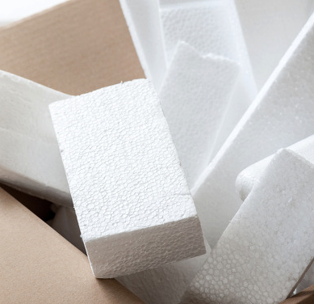
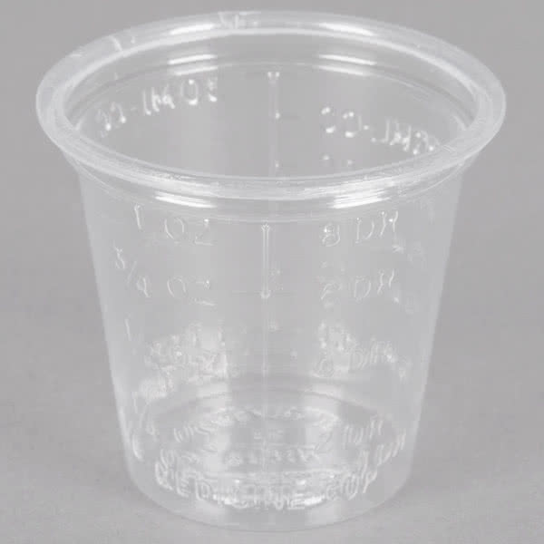
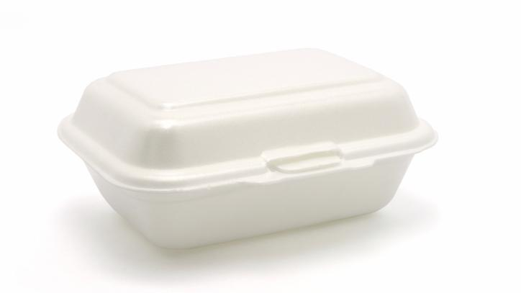
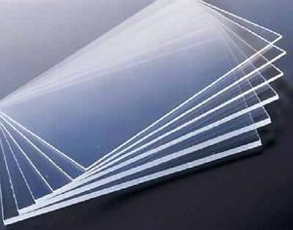
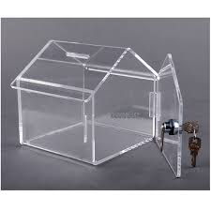
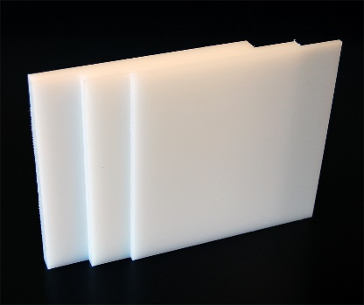
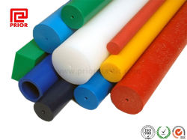
Polystyrene , Plexiglas and polyethlene:
mass density : electron density
polystyrene 1.03~1.05 : 3.24
Plexiglas 1.16~1.2 : 3.24
(=Perspex= Lucite=아크릴)
Polyethylene 0.92 : 3.44
polystyrene
plexiglas
polyethylene

Slide 12
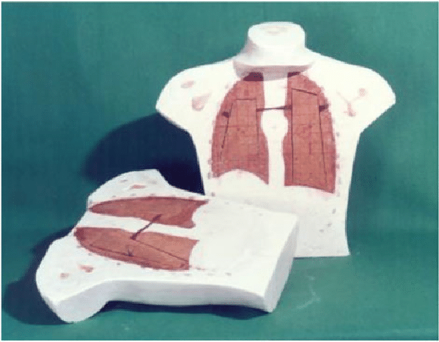
Polystyrene , Plexiglas and polyethlene:
mass density : electron density
Mix D 1.03~1.05 : 3.24
Epoxy resin (MgO+ TiO₂ )
+ Paraffin + Polyethylene)
M3 1.16~1.2 : 3.24
(Epoxy resin + Paraffin)
Mix D
Physical density and linear attenuation
within 2 ~3 % of actual tissue
Phantom Body: Epoxy Resin
.

Slide 13
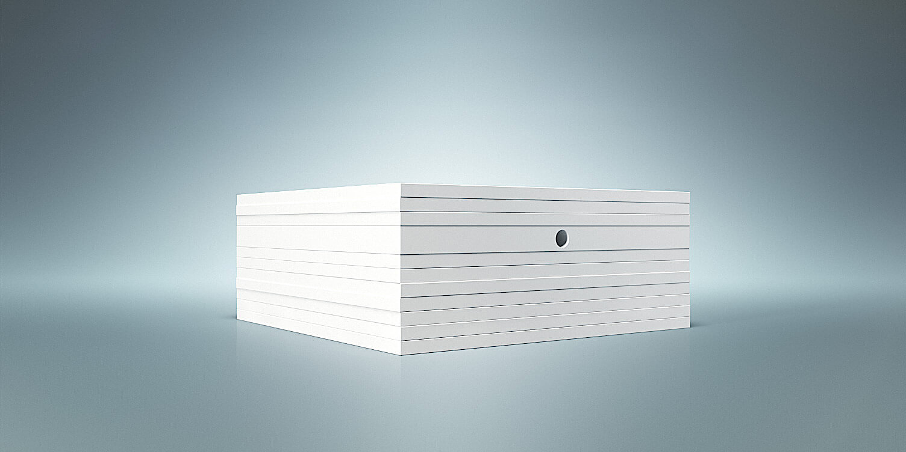
RW3=White water =white polystyrene( PTW,German)
구성 : White polystylene 98%+ TiO₂(~2%)
Density 1.013g/cm3
Electron density 1.045
Fluence factor 1.012

Slide 14

Plastic Water (CIRS, USA)
true water within 0.5% above 7 MeV
Plastic Water® LR - 15 keV - 8 MeV Use for such things as dose evaluation for low energy brachytherapy sources or CT dose verification.
Plastic Water® DT - 50 keV - 15 MeV* Use for special applications requiring exposures to both diagnostic and therapeutic energies such as radiation therapy planning and dose verification in IMRT.
Plastic Water® - The Original - 150 keV - 100 MeV Permits calibration of photon and electron beams within 0.5% of true water dose.
within 1% or better for specific energy ranges
Density 1.013g/cm3
Electron density 0.969
Fluence factor 0.97 : 광자선, 0.998 : 전자선 6~10 MeV

Slide 15
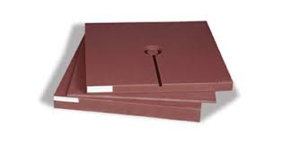
Virtual Water (Standard imaging, USA)
Each batch of Virtual Water™ is tested at an independent calibration lab and verified to be within 0.5% of water at photon energies. Although 30x30cm slabs are most widely used and therefore considered to be a standard size, Virtual Water™ is also available in various thicknesses in 20x20cm and 40x40cm sizes.
Density 1.013g/cm3
Electron density 0.969
Fluence factor 1.014 전자선 6~10 MeV

Slide 16
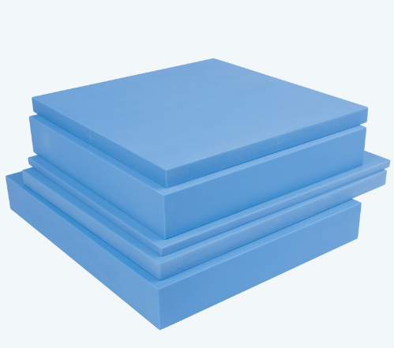
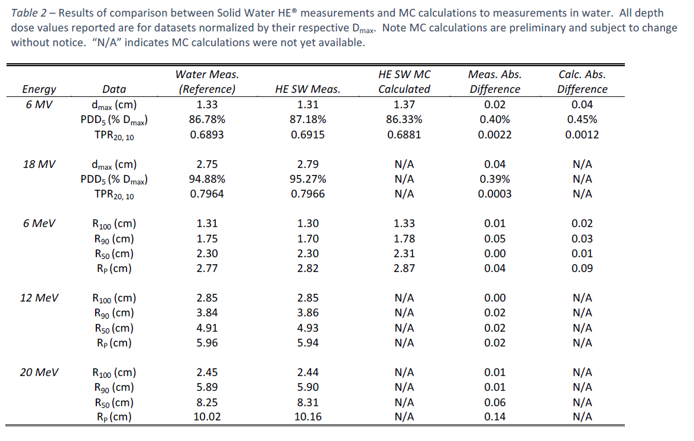
Solid Water® HE(Sun Nuclear , USA)
High Equivalency
RMI451과 457의 후손
mimics true water within 0.5% for therapeutic and diagnostic energies.
Density 1.032 g/cm3
Electron density 1.0
Fluence factor 1.0
SWHE_12215_whitepaper

Slide 17
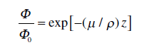
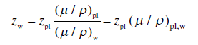
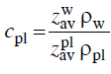
Depth scaling factor(=Cpl, 팬톰두께 결정)
고체팬톰에서 팬톰두께 -> 물팬톰의 팬톰두께?
incident fluence Φ₀ -> 매질 (길이 z , mass attenuation coefficient μ /ρ)을 지나면서 감쇄 -> fluence Φ 가 된다
매질을 water 와 solid phantom으로 치환하면
z_{w} (물) = z_{pl}(고체팬톰) X Cpl
Photon : mass attenuation coefficient 의 비율:
Elecrtron : mass stopping power의 비율
=penetration depth 의 비율

Slide 18
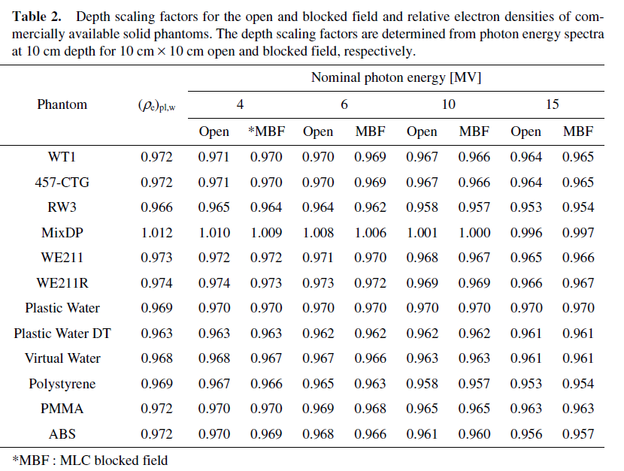
광자선의 Depth scaling factor
10 MV x-선 가상물팬톰 Open
z_{w} (물) = z_{pl}(고체팬톰) X Cpl
= 10 x 0.963
= 9.63cm 가상 물팬톰 두께
= 10 cm 물팬톰 두께
J. Radiat. Res., 51, 707–713 (2010)
Depth Scaling of Solid Phantom for Intensity ModulatedRadiotherapy Beams
Yukio FUJITA1*, Naoki TOHYAMA2, Atsushi MYOJOYAMA1and Hidetoshi SAITOH1

Slide 19
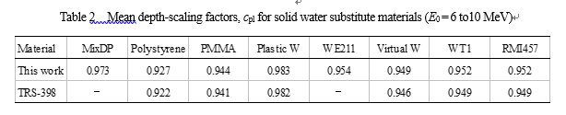
전자선의 Depth scaling factor(=Cpl )

Slide 20
Fluence scaling factor(h_{pl})
고체팬톰만으로 물등가 전하량을 측정 용이
h_{pl} = 물 측정 전하량 M_{Q, w} / 고체팬톰 측정 전하량 M_{Q, pl}
h_{pl} = M_{Q} / M_{Q, pl}
M_{Q, pl} x h_{pl} = M_{Q} (고체팬톰에서 측정한 전하량 = 물등가 전하량)
Table 3.Mean fluence-scaling factors, h_{pl} for solid water substitute materials (E₀ = 6 to10 MeV)
 | MixDP | Polystyrene | PMMA | Plastic water | WE211 | Virtual W | WT1 | RMI457
This work | 1.037 | 1.035 | 1.024 | 0.997 | 1.019 | 1.014 | 1.019 | 1.011
TRS-398 | － | 1.026 | 1.009 | 0.998 | － | － | 1.011 | 1.008
A STUDY ON PROPERTIES OF WATER SUBSTITUTE SOLID PHANTOM USING EGS CODE
H. Saitohª, T. Tomaru^{b}, T. Fujisaki^{c}, S. Abe^{c}, A. Myojoyamaª and K. Fukuda^{b}

Slide 21
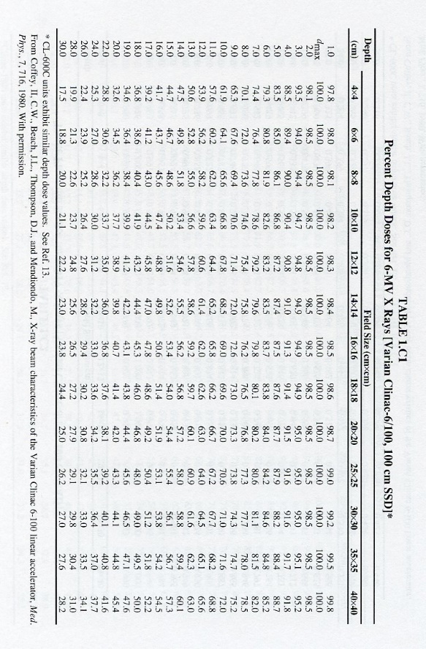
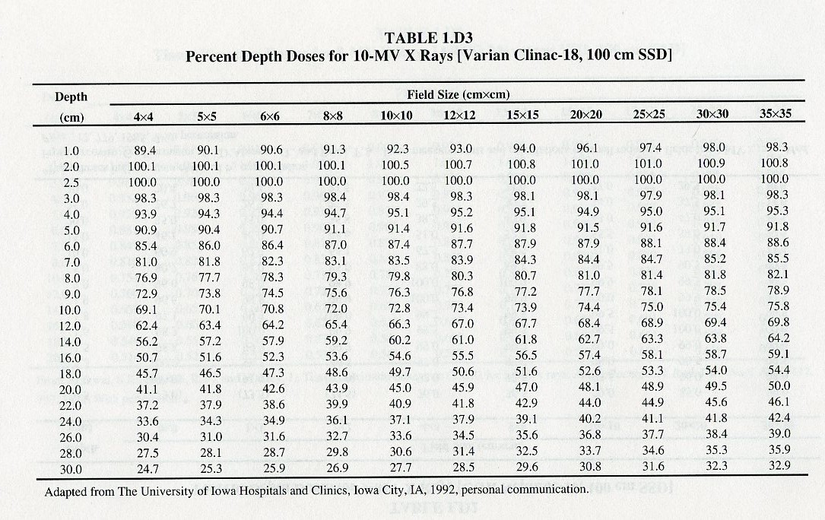
9.2 Depth dose distribution
6X
10X
Dose variation
Depth(μ)
Field size
Beam energy
SSD(ISL)

Slide 22
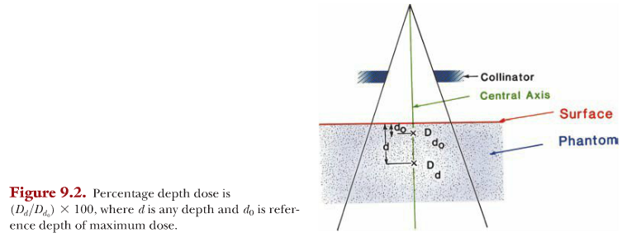
9.3 Percentage depth dose(PDD)
as the quotient of the absorbed dose at any depth d to the absorbed dose at a ﬁxed reference depth d₀, along the central axis of the beam.
Reference depth = d₀ = dmax
Expressed as a percentage(%)

Slide 23
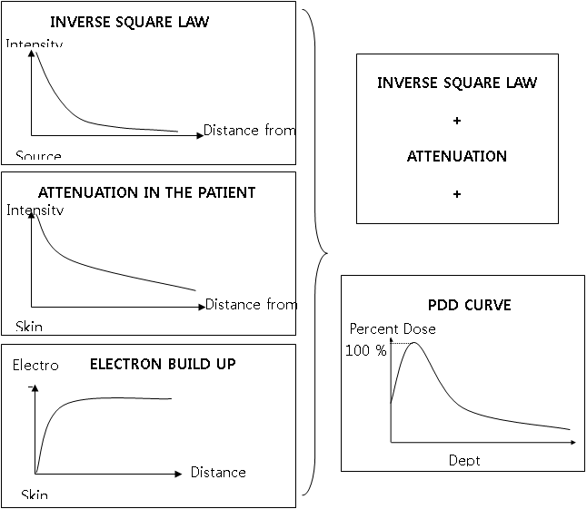
A. Dependence on beam quality and depth
For given energy, PDD variation with depth
Distance(선원으로부터) -> Inverse square law
Depth(매질내 표면부터 ) -> Exponential attenuation
Curve increase to a maximum value

Slide 24
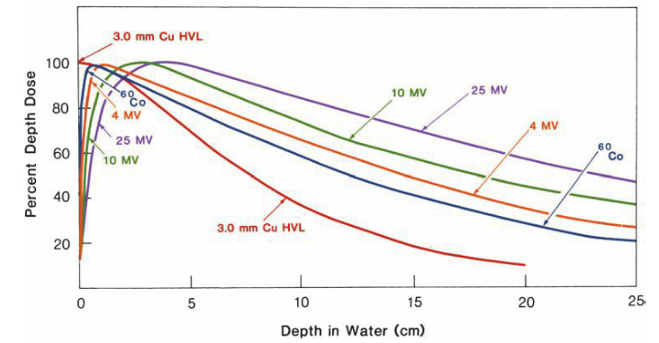
매질내에서 흡수선량 변화
흡수선량은 깊이에 따라 변한다.
Beam의 중심축상에서의 depth dose variation 를 보기 위하여
PDD, TAR, TMR

Slide 25
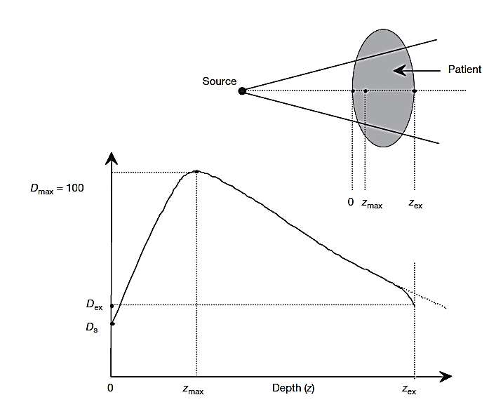
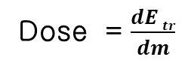
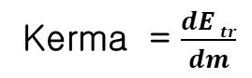
A.1 Initial Dose buildup
Kerma = $\frac{dE tr}{dm}$
X-ray dose maximum depth
Range | 0 | 0.5 | 1 | 1.5 | 2 | 2.5 | 3 | 3.5 | 4
event | 0 | 0 | 0 | 0 | 0 | 0
 |  | 0 | 0 | 0 | 0 | 0 | 0
 |  |  | 0 | 0 | 0 | 0 | 0 | 0
 |  |  |  | 0 | 0 | 0 | 0 | 0 | 0
 |  |  |  |  | 0 | 0 | 0 | 0 | 0
 |  |  |  |  |  | 0 | 0 | 0 | 0
 |  |  |  |  |  |  | 0 | 0 | 0
 |  |  |  |  |  |  |  | 0 | 0
Sum | 1 | 2 | 3 | 4 | 5 | 6 | 6 | 6 | 6
Dose = $\frac{dE tr}{dm}$

Slide 26
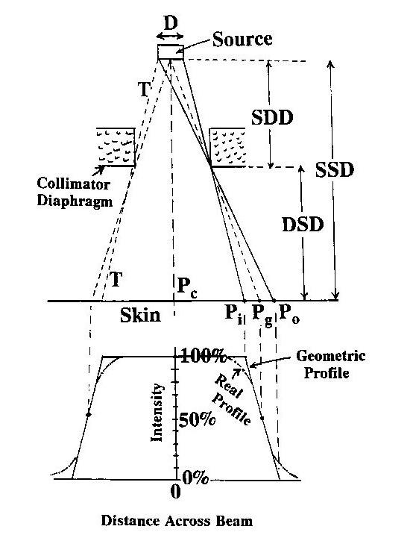
B. Effect of field size(FS) and shape
Field size 의 종류
정의 : collimator의 distal edge에서 본 선원의 중심(=광원의 중심)에서 divergence 되어 만든 FS
(점선원의 경우 = Pg)
(점선원이 아닌 경우 = Pi)
1. Geometrical FS = Pi = Light FS 점선원이 아닌 선원에 의해(일반적인 FS)
2. Dosimetric FS = Pg (FWHM 50%)
Collimatoir distal edge 통과한 50% FS = Radiation FS
3. Physical FS = Pi + (20~80% 간격) x2

Slide 27
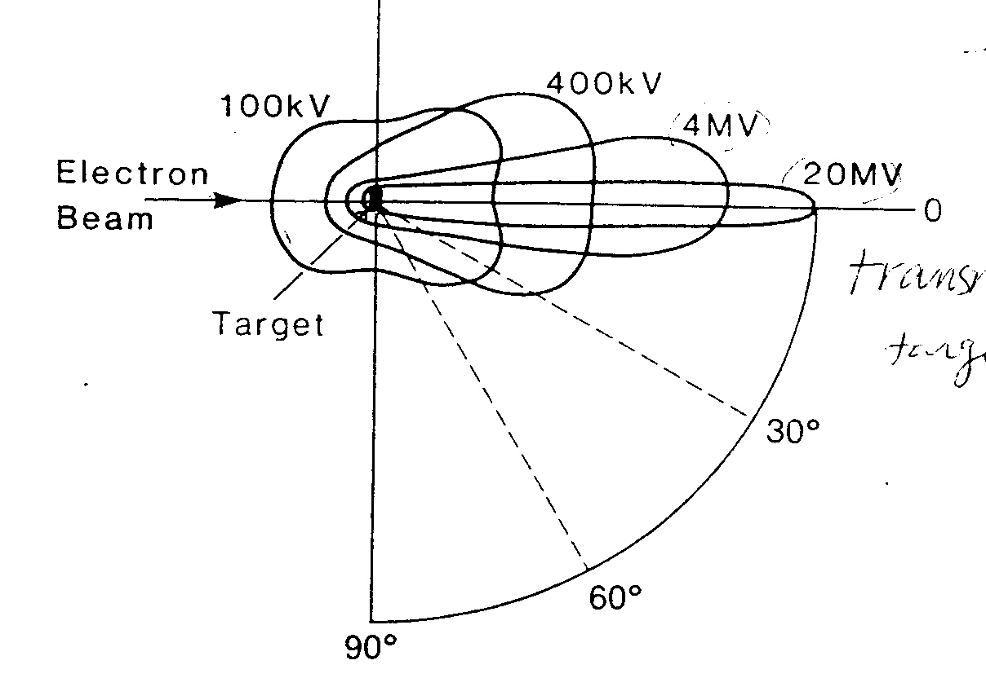
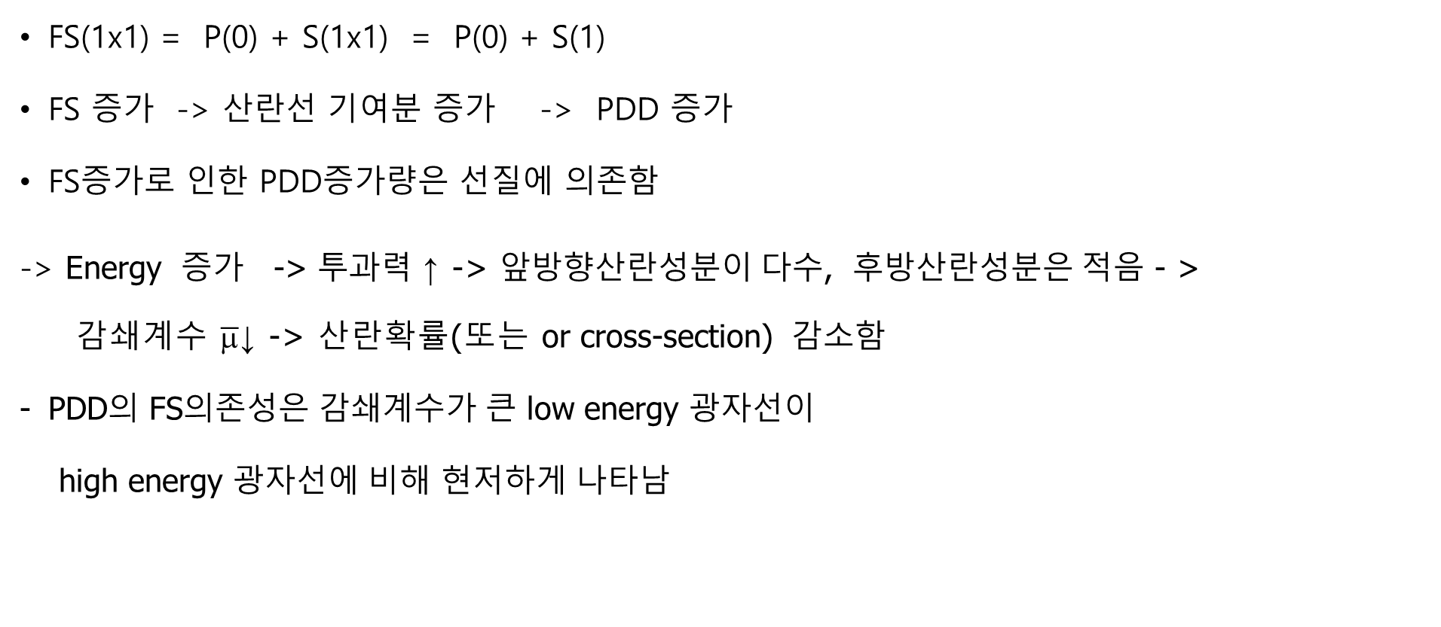
B. Effect of field size(FS) and shape
FS(1x1) = P(0) + S(1x1) = P(0) + S(1)
FS 증가 -> 산란선 기여분 증가 -> PDD 증가
FS증가로 인한 PDD증가량은 선질에 의존함
-> Energy 증가 -> 투과력 ↑ -> 앞방향산란성분이 다수, 후방산란성분은 적음 - >
감쇄계수 $\overline{μ}$↓ -> 산란확률(또는 or cross-section) 감소함
PDD의 FS의존성은 감쇄계수가 큰 low energy 광자선이
high energy 광자선에 비해 현저하게 나타남

Slide 28
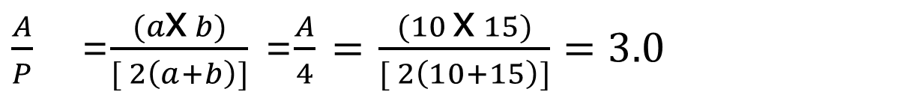
B. Effect of field size and shape
Measured Depth dose data -> square field
- > convert to 정사각형 조사면-> 면적과 둘레비 계산
10 x 15
1. 10x15
- > 4 x A/P = 12
2. 한쪽의 변 A = 12 인 정사각형으로 변환
3. factor 는 10 x 15 -> 12x 12를 사용함
a x b
A x A
한변의 길이 A = 4 x (A/P)
$\frac{A}{P}$ =$\frac{(a\text{x} b)}{[ 2\left(a+b\right)]}$ =$\frac{A}{4}$ $=$ $\frac{(10 \text{x} 15)}{[ 2\left(10+15\right)]}=3.0$

Slide 29
B. Effect of field size and shape
원의 면적 = 정사각형 면적
π r ² = A A = (4 x (A/P)) ²
정사각형 FS의 한변의 길이
L
r
W

Slide 30
Equivalent Square or Circle
A rectangular field is equivalent to square field if they have the same area/perimeter
직사각형
정사각형
원형

Slide 31
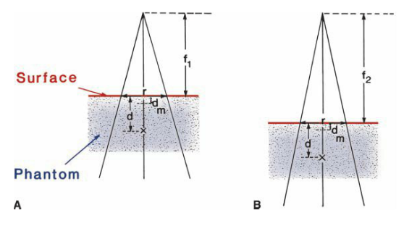
C. Dependence on SSD
SSD , PDD
f2>f1 -> F >1
f1>f2 -> F <1
Maynard F factor

Slide 32
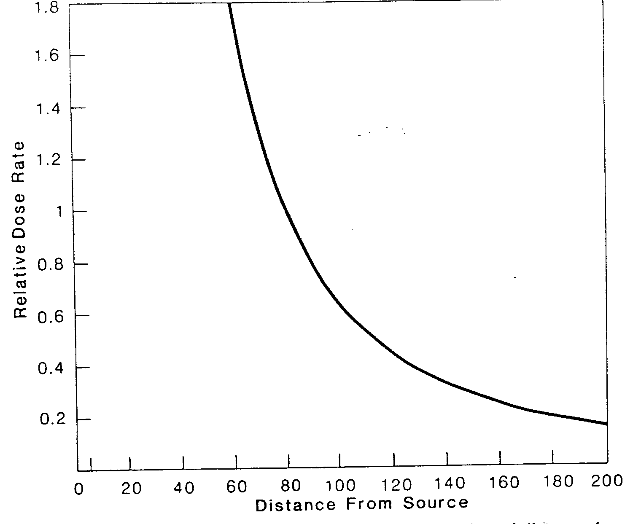
Maynard F factor에 대한 해석 ( PDD dependence on SSD)
Photon fluence는 선원으로 거리에 대해 1/r² 감소
SSD 증가 -> dose rate (at a point) 는 감소
SSD 증가시 -> 선원으로부터의 거리가 짧은
f1의 dose rate 감소율 ≫
(더 먼거리) f2의 dose rate 감소율
-> 즉 f2>f1 -> F >1 -> F
SSD 증가하면 (에너지가 증가하지 않는 조건에서)
-> PDD(f2)는 PDD(f1) 보다 크다
f1
f2
Fig. 9.5 Plot of relative dose rate as IS of dista nce from a point source.
80

Slide 33
The percent depth dose for a 15x15 field, 10cm depth, and 80cm SSD is 58.4. Find the PDD for the same field size and depth for a 100 SSD

Slide 34
!!! Wrong usage of Mayneord F factor 사용시 주의
lower energy
large ﬁeld
large depth
large SSD change.
30 x30-cm ﬁeld + 20-cm depth + 160-cm SSD (60-Co beam)
-> about 3% PDD error (80-cm SSD tables.)
주의사항 Mayneord F factor -> SSD -> PDD over-estimation
조사면이 크고 저에너지에서 F 적용시
-> Sol : F -> (1 + F) / 2 ( PDD overestimated scatter dose -> 1/2 reduced effect)

Slide 35
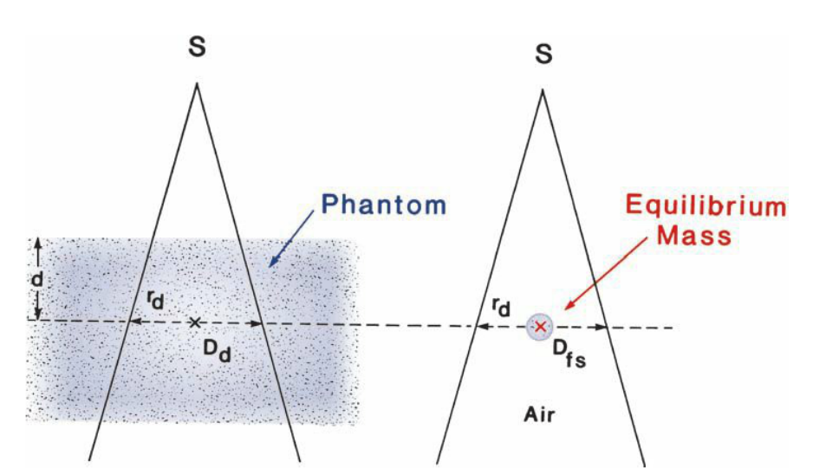
9.4 Tissue Air Ratio(TAR)
PDD는 SSD에 따라 달라짐-> SSD가 변하면 PDD 변경 필요함
->방사선 치료시 번잡스러움
SSD의 의존성을 없애기 위해 만듦 -> TAR도입
TAR의 개념으로 인해 회전치료, Isocentric technique등이 가능해짐
검출기의 위치는 고정
the ratio of the dose (D_{d}) at a given point in the phantom
to the dose in air (D_{fs}) at the same point.

Slide 36
A. Effect of distance
TAR의 량 D_{d} 와 D_{fs} 는 모두 선원으로부터 거리가 동일
-> photon fluence의 거리에 대하여 무관하게 됨
-> 팬톰내의 매질두께에 의한 attenuation 과 scattering 만 고려함
Attenuation
Primary beam은 매질의 depth에 따라 지수함수적으로 감소
-> TAR은 SSD를 고려하지 않고 depth만 고려함.
Scattering
Depth dose의 산란성분은 depth와 FS에 dependent,
beam의 divergence는 independent.
Depth dose를 구성하는 primary 와 scatter 성분들을 포함하는 TAR 은 SSD와 independent함

Slide 37
기하학적 해석 TAR(E, d, FS, SSD)
TAR의 정의에 의해
depth를 고정하고
SSD1 에서 SSD2 로 변화
-> 1. (녹색바깥 노란색) scatter 증가분
=
2. (녹색안쪽 노란색) scatter 감소분
-> SSD 기여도는 무시하게 됨
SSD2=f2
SSD1=f1
1
1. More scatter here
1
D_{d}
2. Less scatter here
d
2

Slide 38
B. Variation with Energy, depth, and Field size
에너지변화, 깊이 변화, 조사면 변화에 따라 TAR 달라짐
Energy 증가 -> TAR 증가
Depth 증가 -> TAR 감소
FS 증가 -> scatter 성분 증가 -> TAR 증가
Primary 성분 : a narrow beam or a 0 x0
Scatter 성분 dose ≈ 0 -> 증가

Slide 39
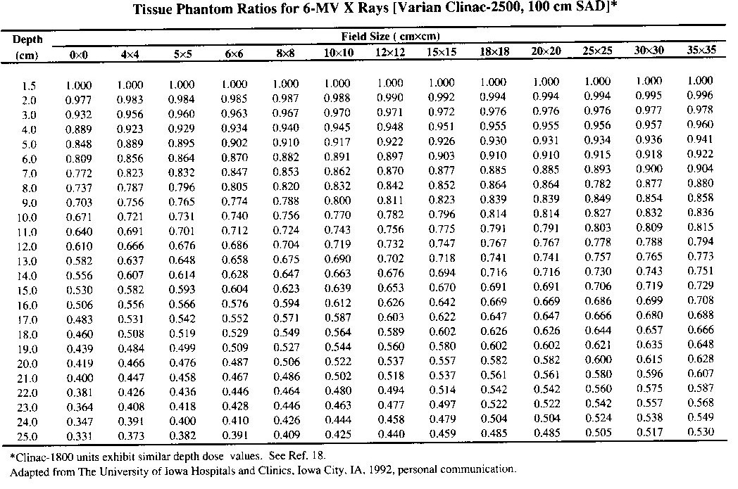
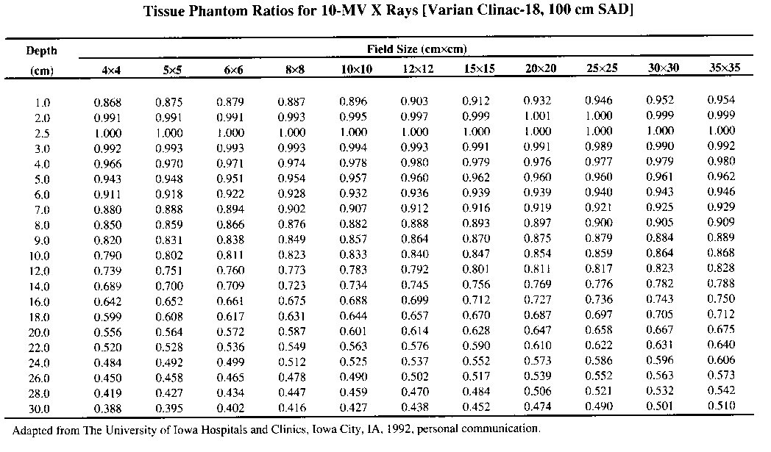
TAR(TPR) table
Depends on Field size, Depth and Energy

Slide 40
B.1 Backscatter Factor(BSF)
TAR 과 유사한 개념으로 깊이 d 대신 dmax 에서의 선량을 사용함
Independent SSD
Independent depth 정의에 의해서 dmax 깊이를 고정하므로
Depend on beam quality
Depend on FS
TAR의 특별한 경우

Slide 41
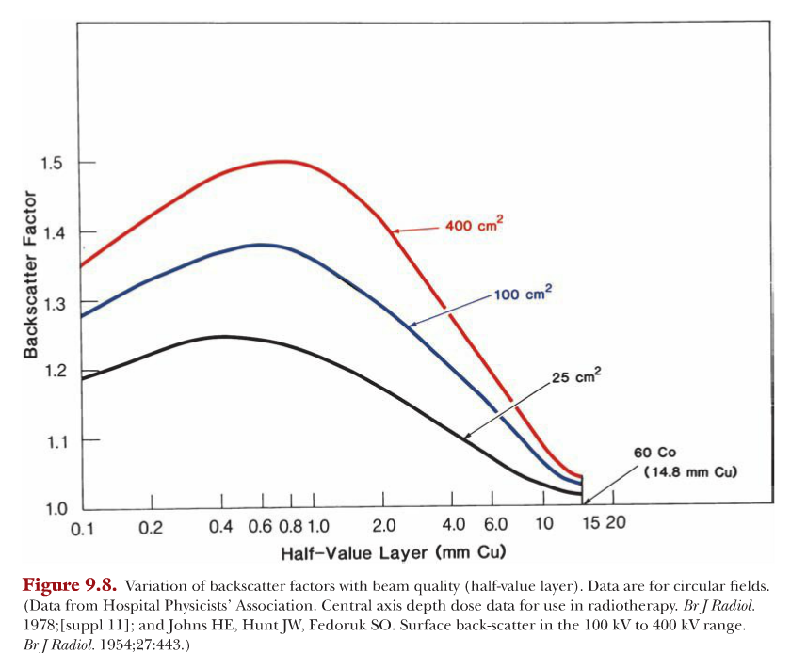
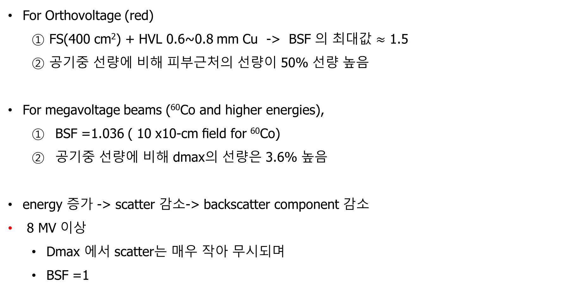
BSF Properties of energy range( Beam quality )
For Orthovoltage (red)
FS(400 cm²) + HVL 0.6~0.8 mm Cu -> BSF 의 최대값 $≈$ 1.5
공기중 선량에 비해 피부근처의 선량이 50% 선량 높음
For megavoltage beams (⁶⁰Co and higher energies),
BSF =1.036 ( 10 x10-cm ﬁeld for ⁶⁰Co)
공기중 선량에 비해 dmax의 선량은 3.6% 높음
energy 증가 -> scatter 감소-> backscatter component 감소
8 MV 이상
Dmax 에서 scatter는 매우 작아 무시되며
BSF =1

Slide 42
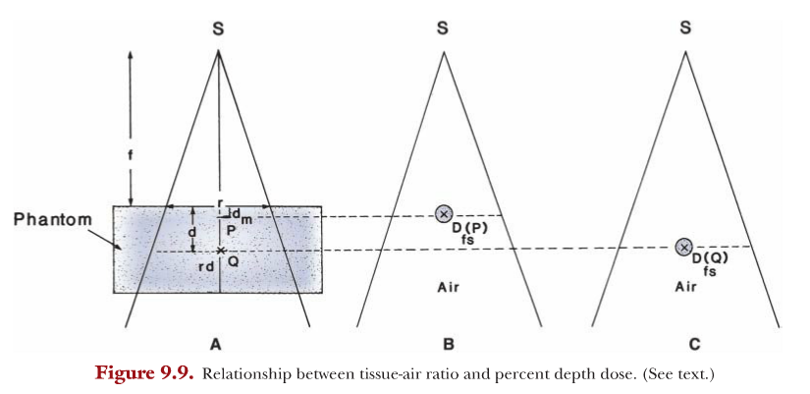
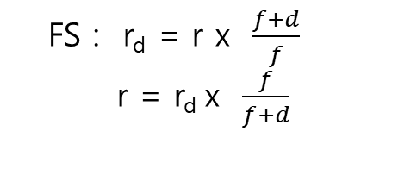
C. Relationship Between TAR and PDD
f
P
Q
D_{d}(Q) = TAR(d,r_{d}) D_{fs}(Q)
Q = f + d
r
f+ dm
BSF 정의 dmax에서의 TAR
-> D_{dmax}(P) = BSF(r_{dmax}) D_{fs}(P)
f+ d
P = f + dm
ISL
f
FS : r_{d} = r x $\frac{f+d}{f}$
r = r_{d} x $\frac{f}{f+d}$
r

Slide 43
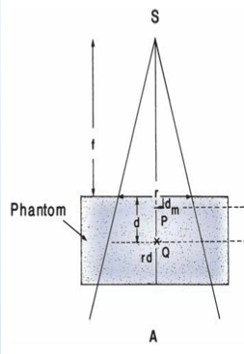
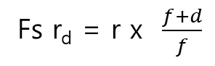
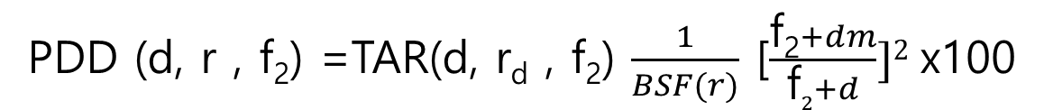
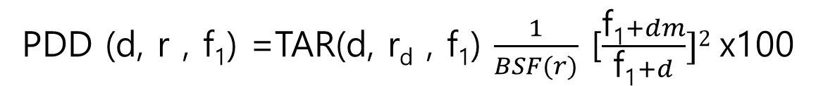
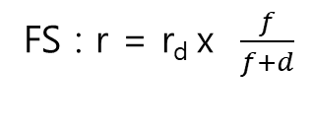
C.1 Conversion of PDD from SSD1 to SSD2—the TAR Method
f1
f2
FS : r = r_{d} x $\frac{f}{f+d}$
TAR(d, r_{d} , f₁)
Fs r_{d} = r x $\frac{f+d}{f}$
TAR(d, r_{d} , f₂)
PDD (d, r , f₁) =TAR(d, r_{d} , f₁) $\frac{1}{BSF(r)}$ [$\frac{\text{f}\text{1}+dm}{\text{f}\text{1}+d}]2$ x100
PDD (d, r , f₂) =TAR(d, r_{d} , f₂) $\frac{1}{BSF(r)}$ [$\frac{\text{f}\text{2}+dm}{\text{f}2+d}]2$ x100

Slide 44
C.1 TAR 을 이용한 SSD변화에 따른 PDD 계산
깊이 동일, FS 동일(PDD, TAR), SSD만 변화하는 경우
F : Mayneord factor
PDD1 과 TAR의 비율 과 F

Slide 45
Depth d 동일, FS(r)와 SSD(f) 변화하는 경우
BSF =TAR(d_{max} , r_{dmax})
(TAR x , PDD data만 있는 경우
Above 8MV, PDD variation : BSF ≈1
PDD(d,r,f₂) = PDD(d,r₁,f₁) x F

Slide 46
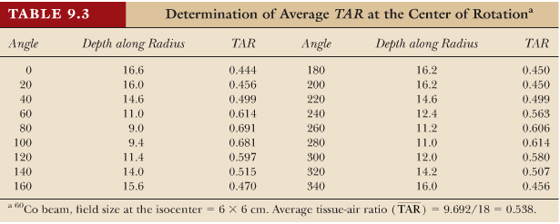

D. Calculation of dose in Rotation therapy
TAR->SSD의존성이 없으므로 isocentric technique 계산에 유용
Arc therapy, rotation therapy는 isocentric technique 의 일종
Rotation therapy의 depth dose 계산 -> TAR 의 평균 이용

Slide 47
D. Calculation of dose in Rotation therapy
For Table 9.3, determine the treatment time to deliver 200 cGy (rad) at the center of rotation, given the following data:
dose rate free space for 6 x 6 cm ﬁeld at the SAD is 86.5cGy/min.
1.Dose to be delivered at isocenter = 200 cGy (given)
2.Dose free space to be delivered at isocenter
=200/ 0.538
=371.8 cGy
3.Dose rate free space at isocenter = 86.5 cGy/min (given)3
∴ 200 cGy 치료하는 시간 = 371.8/ 86.5 = 4.30 min

Slide 48


9.5 Scatter – Air Ratio
TAR(d,r_{d}) = Primary + Scatter =TAR(d,0) + SAR(d,r_{d})
SAR(d,r_{d}) =TAR(d,r_{d}) - TAR(d,0)
의미: 동일 깊이에서 조사면적변화에 따른 TAR값들의 차이
SAR(d,r_{d})
radial segments로 분리
Determine SAR for each segment (∆Θ/2π)
Average SAR =$\overline{SAR}$
TAR= TAR(0)+ $\overline{SAR}$(d,r_{d})
TAR(d,0)
TAR(d,r_{d})

Slide 49




20도 간격으로 segmentation
sector | radius(cm) | SAR | sector | radius | SAR
1 | 4.2 | 0.150 | 11 | 4.0 | 0.145
2 | 5.0 | 0.170 | 12 | 2.5 | 0.100
3 | 5.0 | 0.170 | 13 | 2.2 | 0.091
4 | 1.8 | 0.079 | 14 | 2.1 | 0.088
5 | 1.5 | 0.068 | 15 | 2.2 | 0.091
6 | 1.4 | 0.064 | 16 | 2.8 | 0.109
7 | 1.5 | 0.068 | 17 | 4.6 | 0.160
8 | 1.8 | 0.078 | 18 | 4.2 | 0.150
9 | 3.6 | 0.133
10 | 5.0 | 0.170
Co-60 9 cm depth circular field
TAR(0) = 0.572
$\sum_{i}{SAR}$ = 2.050
$\overline{SAR}$(d,r_{d}) = $\sum_{i}{SAR}$(d,r_{d}) /# sectors =
= 2.05/18 = 0.114
$\sum_{i}{SAR}$(d,r_{d} ) x ∆Θ/ 2π
TAR= TAR(0) + $\overline{SAR}$(d,r_{d}) = 0.572 + 0.114 = 0.686

Slide 50



TAR(0) remains the same
SAR for sectors are calculated and summed
-> 평균 $\overline{SAR}$ 을 구한다.
$\overline{TAR}$= TAR(0) + $\overline{SAR}$
TAR(0)=$e^{−\overline{μ}(d−dm)}$
%DD =100 x $\overline{TAR}$ x ($\frac{f+dm}{f+d})2/BSF$

Slide 51
Thank You!!

